Slide 1


2023 intern training session
Tommy Wang
2023/08/01

Slide 2

Agenda
自我介紹
經驗分享
成功的軟體開發關鍵要素
面對挑戰的經驗
持續學習和成長
知識管理之重要
快樂學習軟體開發

Slide 3
自我介紹
高級技術經理
民國八十二年開始接觸資訊業
MCSD for .NET

Slide 4
近年度參與專案
客戶 | 專案 | 角色 | 專業
軍X局 | 船舶動態顯示系統軟體 | 前端工程師 | JavaScript︑Jquery︑ArcGIS API for JavaScript
安康 | 圖資雲建置 | 前端工程師 | Visual Studio Add-In SDK︑PostgreSQL
計算機組 | 3D地圖軟體 | SD︑Program | JAVA︑ArcGIS Maps SDK for JAVA︑MySQL
2020 Desktop Dev.
- C#
- Java
- ArcGIS Runtime SDK
2021 Web Dev.
- JavaScript
- Jquery
- ArcGIS API for JavaScript
2022~
- C#
- ava
- ArcGIS Maps SDK for JAVA

Slide 5
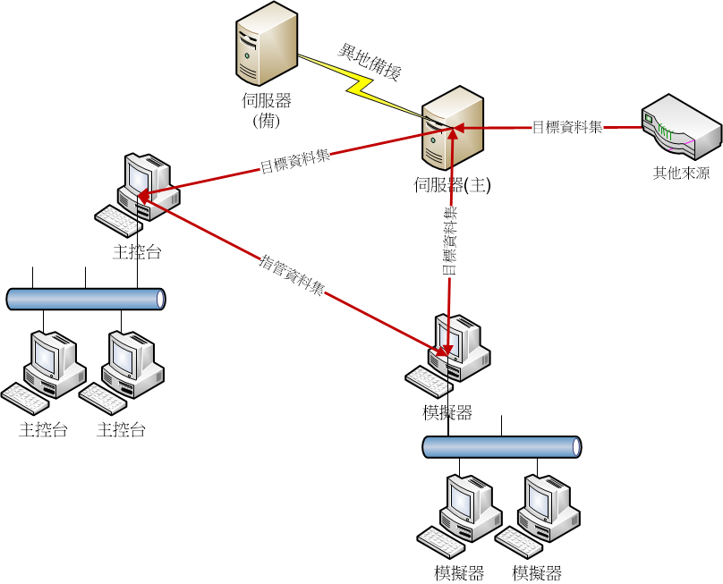
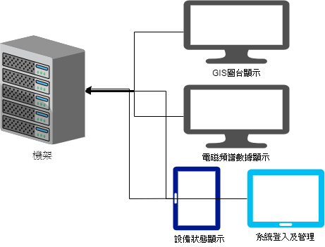
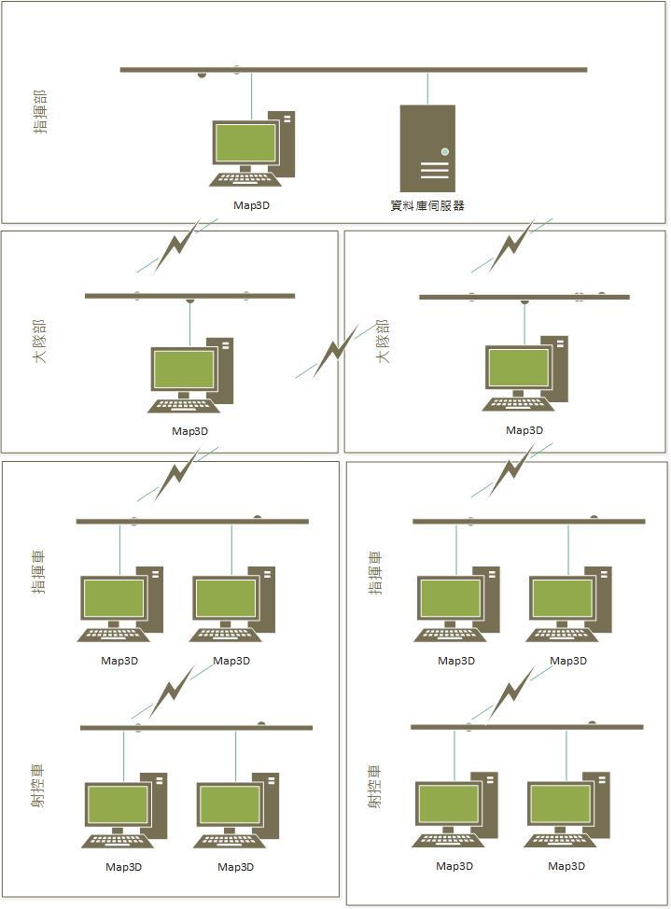
近年專案

Slide 6
SA、SD
需求訪談(Use Case Description)
系統分析(Use Case Diagram)
系統設計(Class Diagram 、Sequence Diagram)
Notes:
會議啟動

Slide 7
程式開發SA、SD
實際案例說明需求訪談、系統分析、系統設計整個流程

Slide 8
成功的軟體開發關鍵要素
團隊合作
質量控制
計劃與管理

Slide 9
面對挑戰的經驗
技術學習
面對變化

Slide 10
持續學習和成長
Windows 開發中心：https://developer.microsoft.com/zh-tw/windows/
學習電子書：https://books.goalkicker.com/?sfns=mo
搜尋引擎：https://www.google.com/
生成式AI：https://chat.openai.com/
專題式文章：https://ithelp.ithome.com.tw/
參考範例程式：https://github.com/

Slide 11
知識管理之重要
flipboard(https://flipboard.com/)
是一款社交及雜誌形式的應用程式，支援Android、iOS、BlackBerry 10及Windows 作業系統
可follow別人的雜誌，已可創建自己的雜誌並分享
+ Flip It

Slide 12
知識管理之重要
Notion(https://www.notion.so/desktop)
一款整合了筆記、知識庫、資料表格、看板、日曆等多種能力於一體的應用程式，它支援個人使用者單獨使用，也可以與他人進行跨平台協同運作
https://www.youtube.com/watch?v=59lOca0kKgM&list=PLgaZX9bZkpNhkSVuviGcNElDh0eQnE3oR&index=2&t=1754s

Slide 13
快樂學習軟體開發
https://ithelp.ithome.com.tw/users/20133286/ironman/4388
https://leadingmrk.com/the-most-complete-guide-to-notion/?utm_source=flipboard&utm_content=7lucgur%2Fmagazine%2FTraining
https://www.youtube.com/watch?v=59lOca0kKgM&list=PLgaZX9bZkpNhkSVuviGcNElDh0eQnE3oR&index=2&t=1754s
Notes:
python -m pip install --upgrade pywin32

Slide 14

THANK YOU

